Slide 1
স্বাগতম
শ্রেণী: নবম
বিষয়: ডিজিটাল প্রযুক্তি

Slide 2
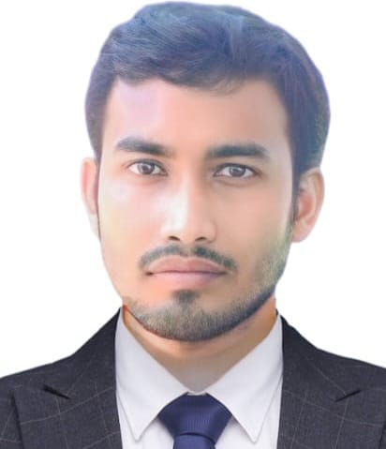
শিক্ষক পরিচিতি
নাম : সৌমেন মন্ডল
প্রভাষক ,তথ্য ও যোগাযোগ প্রযুক্তি
ঝামা বরকাতুল উলুম ফাজিল মাদ্রাসা
বিএসসি ইন সিএসই(CSE)
পটুয়াখালী বিজ্ঞান ও প্রযুক্তি বিশ্ববিদ্যালয়
মোবাইল : ০১৭৪৬৪৯২১০৮
ইমেইল : saumen11cse.pstu.ac.bd
saumenmondal0@gmail.com

Slide 3
শিখন অভিজ্ঞতা - ৪
আজকের পাঠ : সমস্যা সমাধানে প্রোগ্রামিং
সেশন -১: প্রোগ্রাম ডিজাইনের সূচনা

Slide 4
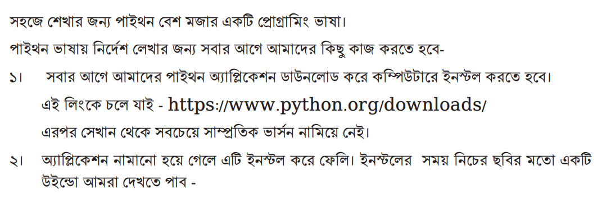

Slide 5
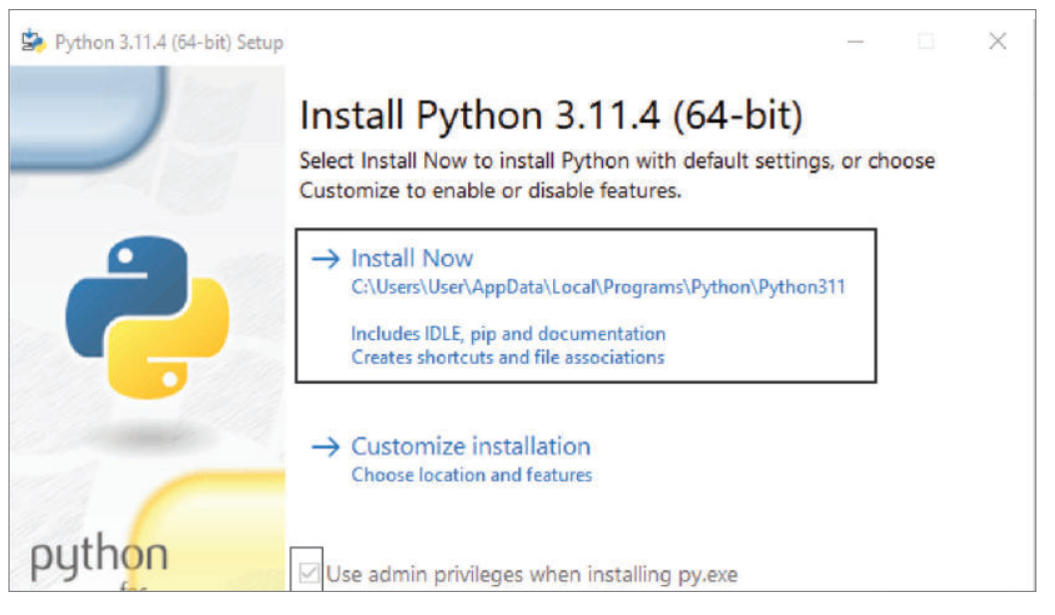

Slide 6
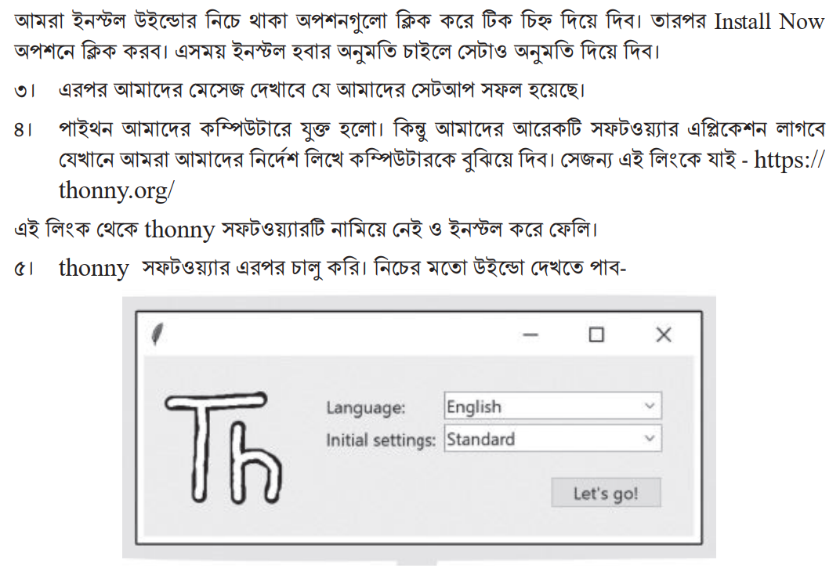

Slide 7
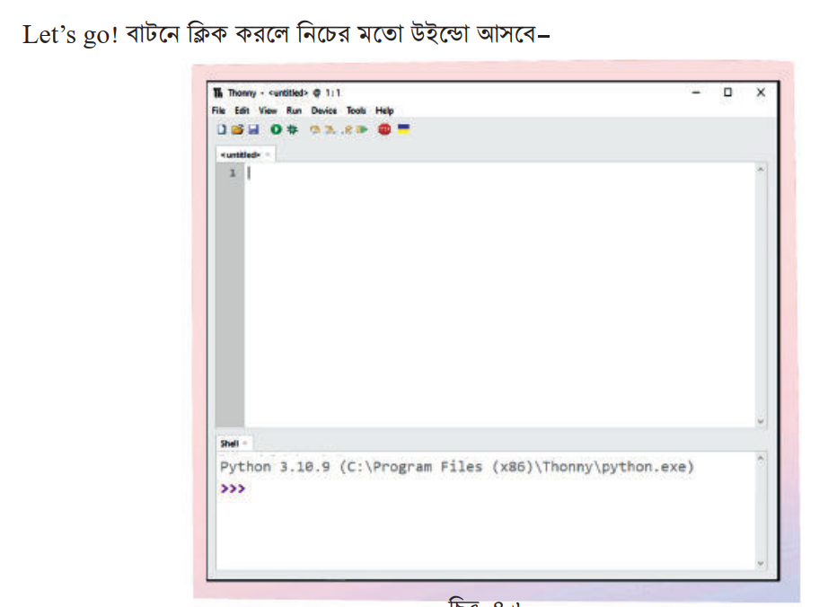

Slide 8
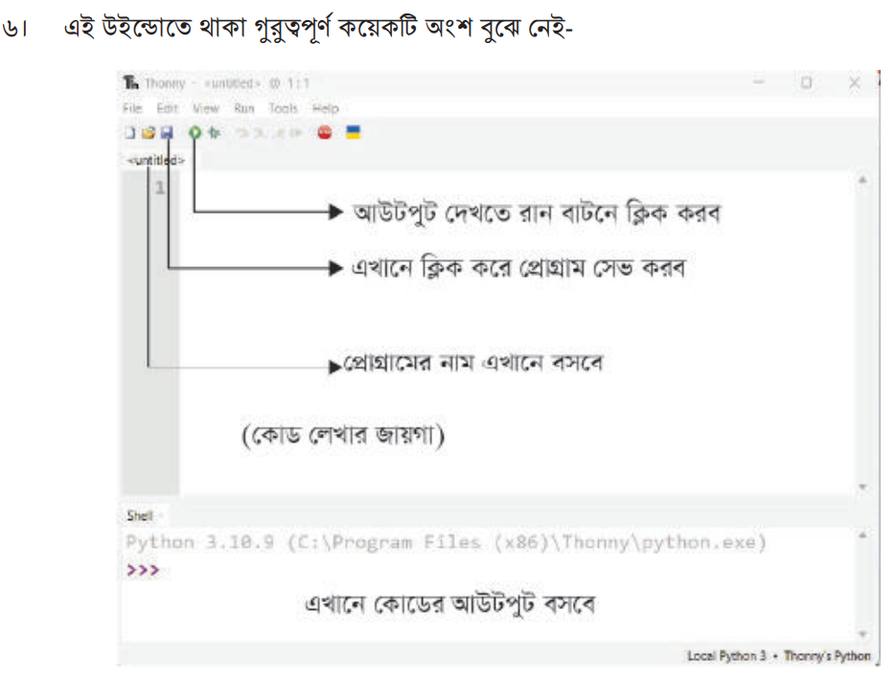

Slide 9
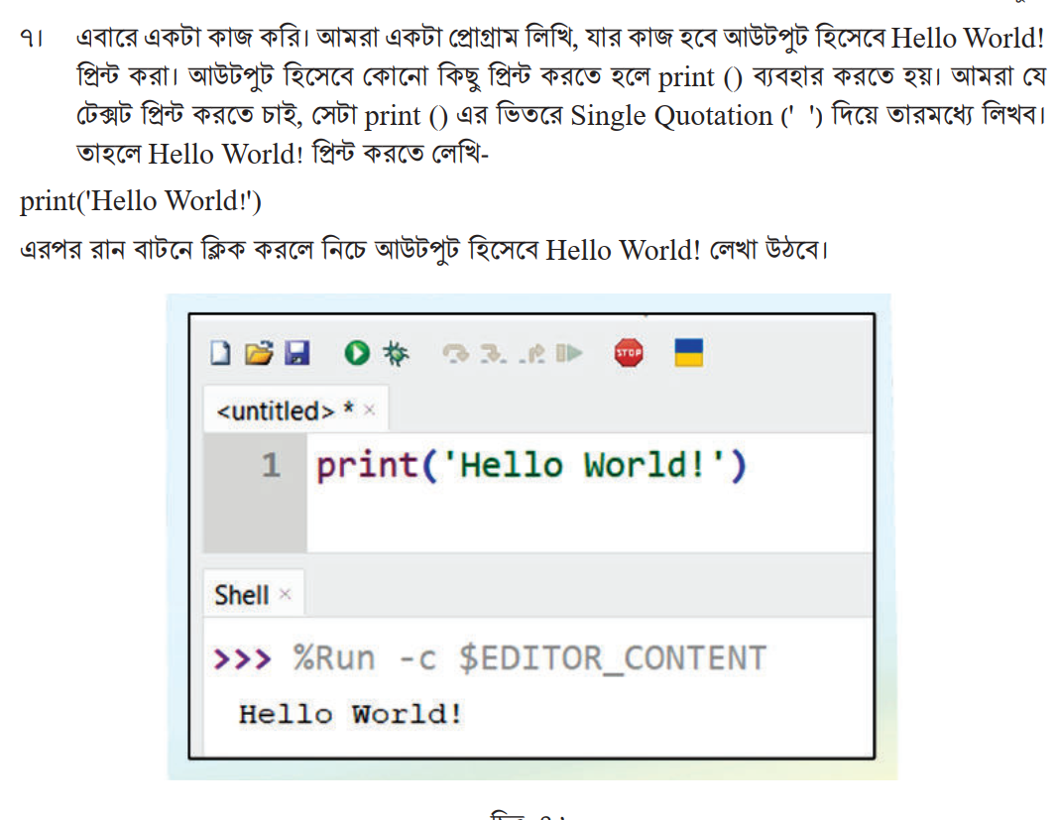

Slide 10
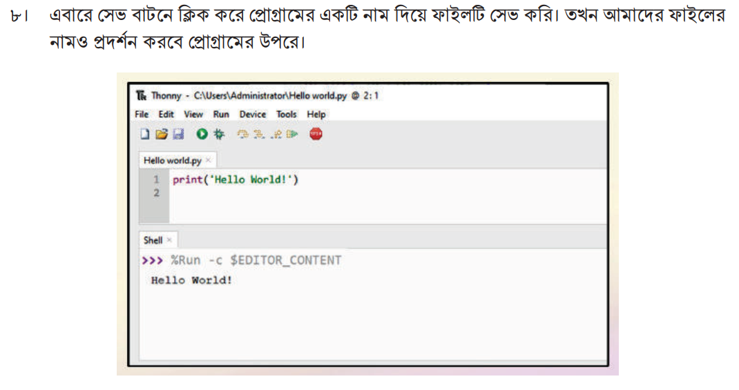

Slide 11
প্রশ্ন, জিজ্ঞাসা ?

Slide 12
ধন্যবাদ

